Slide 1
第十一章 正弦稳态的功率 三相电路
11－1 瞬时功率和平均功率（1学时）
11－2 复功率（自学）
11－3 最大功率传输定理（1学时）
11－4 平均功率的叠加（自学）
11－5 三相电路（1学时）
11－6 电路设计，电路实验和计算机分析电路实例 （自学）

Slide 2
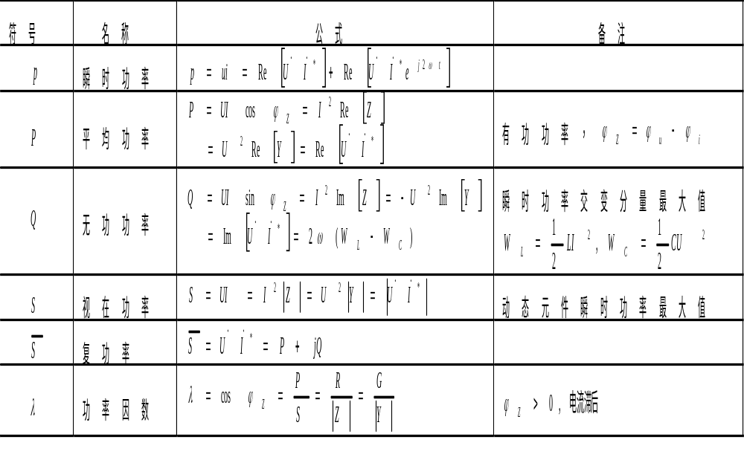
总结:正弦稳态单口网络功率关系

Slide 3

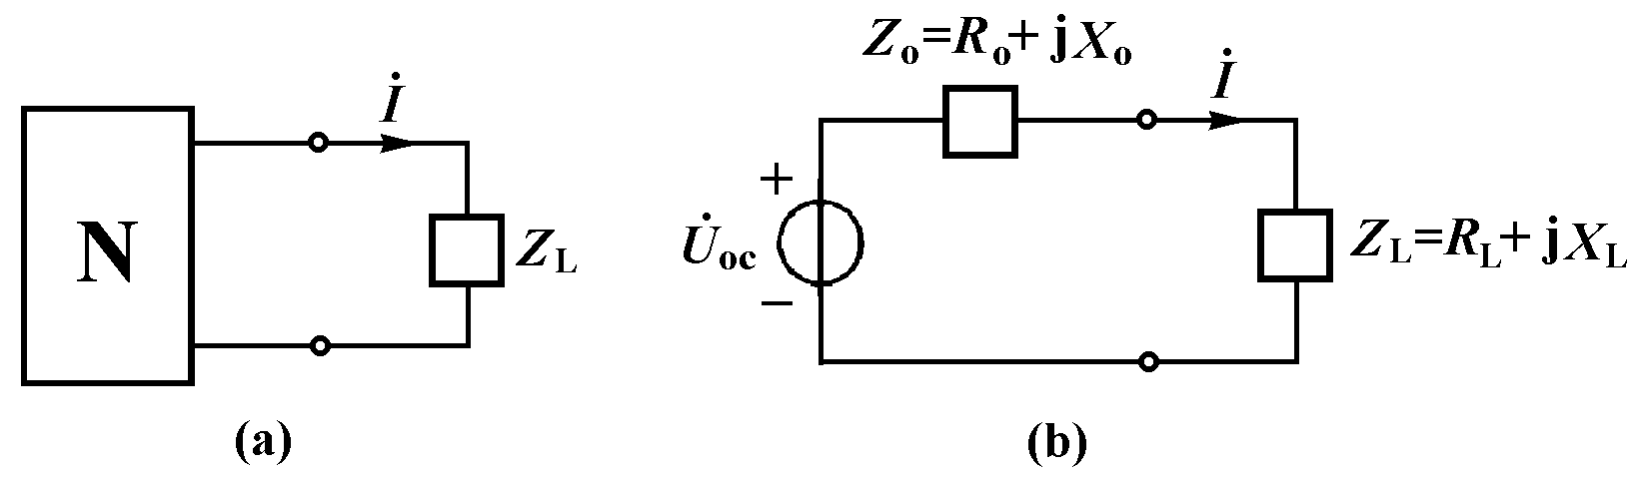
§11-3 最大功率传输定理
本节讨论正弦稳态电路中，含独立电源单口网络向可变负载传输最大平均功率的问题。将图(a)所示含独立电源单口网络用戴维宁等效电路代替，得到图(b)所示电路。其中， 是含源单口网络的开路电压，Z_{o}=R_{o}+jX_{o}是含源单口网络的输出阻抗，Z_{L}=R_{L}+jX_{L}是负载阻抗。

Slide 4
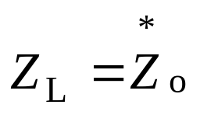
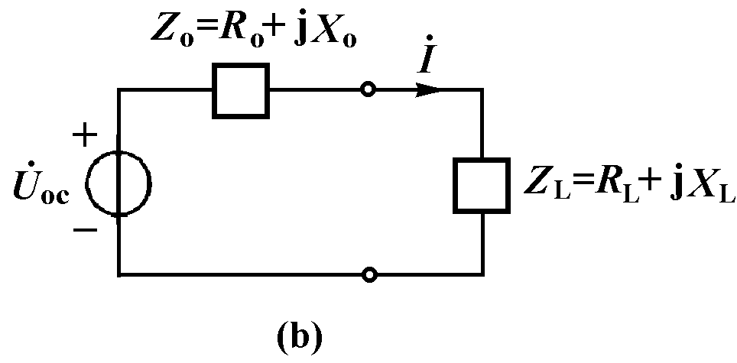
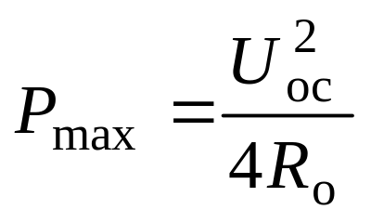
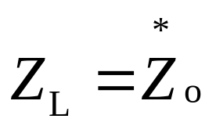
最大功率传输定理：工作于正弦稳态的单口网络向一个负载Z_{L}=R_{L}+jX_{L}供电，如果该单口网络可用戴维宁等效电路(其中Z_{o}=R_{o}+jX_{o} ,R_{o}>0)代替，则在负载阻抗等于含源单口网络输出阻抗的共轭复数（即 ）时，负载可以获得最大平均功率：
通常将满足 条件的匹配，称为共轭匹配。在通信和电子设备的设计中，常常要求满足共轭匹配，以便使负载得到最大功率。（重点）
Notes:
在负载不能任意变化的情况下，可以在含源单口网络与负载之间插入一个匹配网络来满足负载获得最大功率的条件，现举例加以说明。

Slide 5
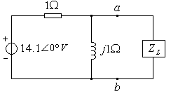
练习：电路如下图所示，若 Z_{L} 的实部、虚部均能变动，若使 Z_{L} 获得最大功率， Z_{L} 应为何值，最大功率是多少？

Slide 6
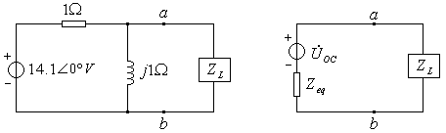
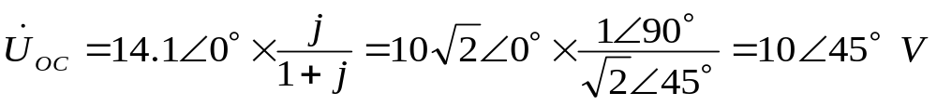
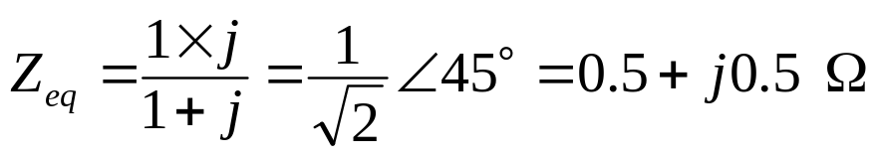

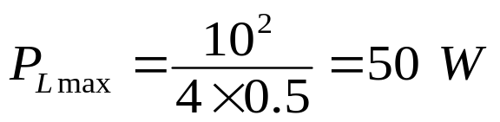
例2：电路如下图所示，若 Z_{L} 的实部、虚部均能变动，若使 Z_{L} 获得最大功率， Z_{L} 应为何值，最大功率是多少？
解：先用戴维南定理求出从 a, b 端向左看的等效电路。
共轭匹配时, 获得最大功率

Slide 7
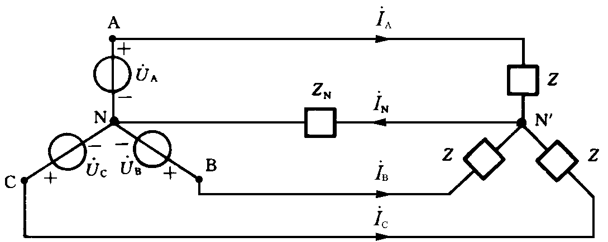
§11－5 三相电路
由三相电源供电的电路，称为三相电路。三相供电系统具有很多优点，为各国广泛采用。

Slide 8
§11－5 三相电路
三相电路优点:
1)在发电方面，相同尺寸的三相发电机比单相发电机的功率大，在三相负载相同的情况下，发电机转矩恒定，有利于发电机的工作；2)在传输方面，三相系统比单相系统节省传输线，三相变压器比单相变压器经济；
3)在用电方面，三相电容易产生旋转磁场使三相电动机平稳转动。

Slide 9
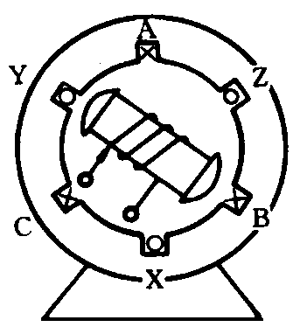
一、三相电源
三相供电系统的三相电源是三相发电
机。右图是三相发电机的结构示意图，它
有定子和转子两大部分。
三绕组在空间上彼此间隔120°。转子是旋转的电磁铁。它的铁心上绕有励磁绕组。选择合适的铁心端面形状和励磁绕组分布规律，使励磁绕组中通以直流时，产生在转子和定子间气隙中的磁感应强度，沿圆周按正弦规律分布。

Slide 10
一、三相电源
三相供电系统的三相电源是三相发电
机。右图是三相发电机的结构示意图，它
有定子和转子两大部分。
当转子恒速旋转时，AX、BY、CZ 三绕组的两端将分别感应振幅相等、频率相同的三个正弦电压u_{A}(t)、u_{B}(t)、u_{C}(t)。如果指定它们的参考方向都由首端指向末端，则它们的初相互相差120°。

Slide 11

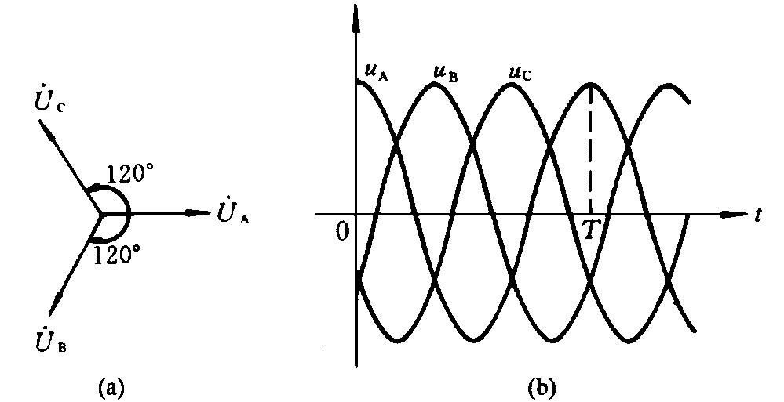
若以 作为参考相量，这三个电压相量为
它们的相量图和波形图分别如图(a)、(b)所示。这样三个振幅相等、频率相同、相位差120°的一组正弦电源称为对称三相正弦电源。它们分别称为A相、B相和C相。

Slide 12
它们分别称为A相、B相和C相，每相的电压称为相电压。按照各相电压经过正峰值的先后次序来说，它们的相序是A、B、C，称为正序，如果各相电压到达正峰值的次序为u_{A}(t)、u_{C}(t)、u_{B}(t)，称为负序。用户可以改变三相电源与三相电动机的连接方式来改变相序，从而改变三相电动机的旋转方向。

Slide 13


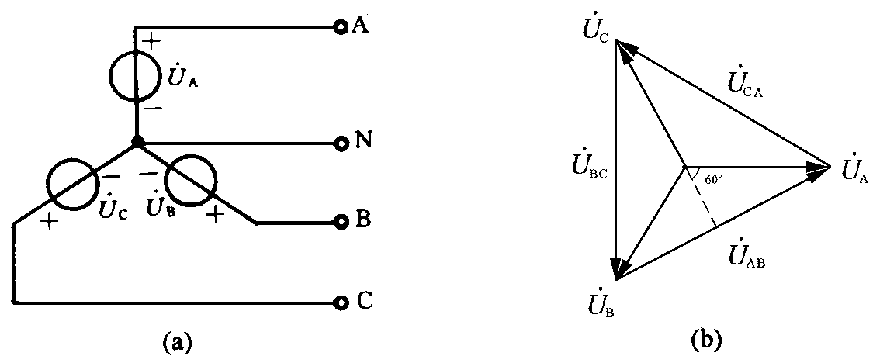
三相电源有两种基本联接方式：星形联接和三角形联接。星形联接(又称Y形联接)是将三相电源的末端 X、Y、Z接在一起，形成一个结点，记为 N，称为中性点或中点如图(a)所示。与传输线相联接的负载，可以从相线与中线之间得到三个相电压，用 表示，也可以从三根相线之间得到三个线电压，用 表示。线电压与相电压之间的关系可以从图(b)相量图中计算出来。

Slide 14
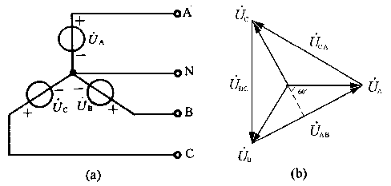
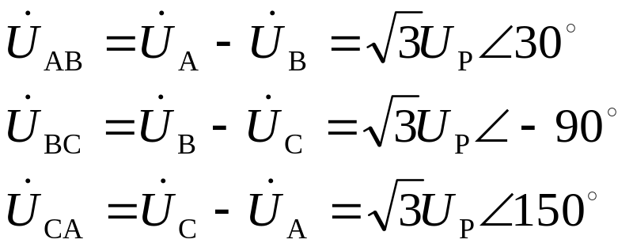

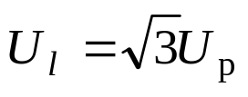
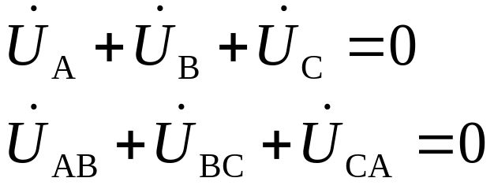
从上式可以看出，线电压是相电压的 倍，即 。例如我们日常生活用电是220V相电压，相应的线电压则是380V。从相量图上可以看出，三个对称相电压以及三个对称线电压之间存在以下关系
在星形联接中，流过相线的线电流等于流过每相电源的相电流，即 I_{l}=I_{P} .

Slide 15
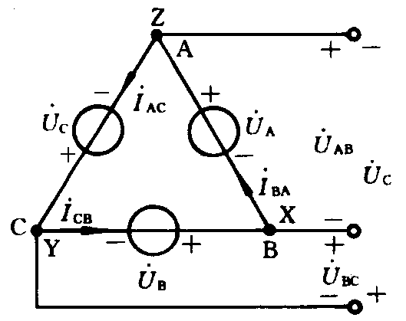
对称三相电源可以采用三角形联接(又称Δ联接)，它是将三相电源各相的始端和末端依次相连，再由A、B、C引出三根相线与负载相连，如图所示。
三相电源的三角形联接
将三相电源作三角形联接时，要求三绕组的电压对称，如不对称程度比较大，所产生的环路电流将烧坏绕组。对称三相电源在Δ联接时，不能将各电源的始末端接错，否则将烧坏绕组。

Slide 16
二、Y－Y联接的三相电路
三相负载也有Y和Δ两种连接方式。下图表示Y形三相负载连接到Y形对称三相电源的情况。当三相负载相同时，即Z_{A}=Z_{B}=Z_{C}=Z时，该电路是对称三相电路。

Slide 17
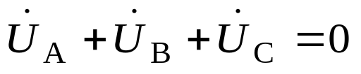
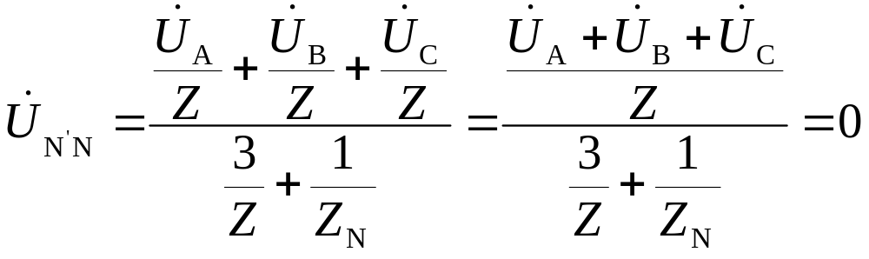
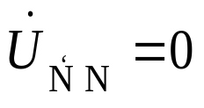
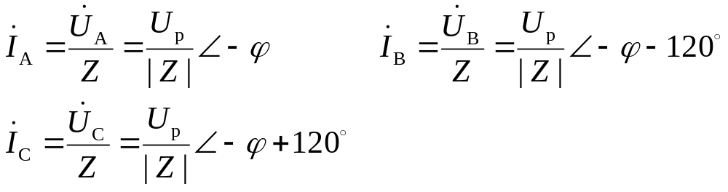
列出电路的结点方程，并代入 得到
由于 ，相当于中线短路，每相负载上的电压是相电压，其电流可以单独计算如下：

Slide 18
对于日常生活的低压用电，由于三相负载不完全对称，还有一定的中线电流存在，中线还必须保留，即采用三相四线制供电系统。假如不用中线，不对称三相负载的三相电压将不相同，过高的相电压可能损坏电气设备。

Slide 19
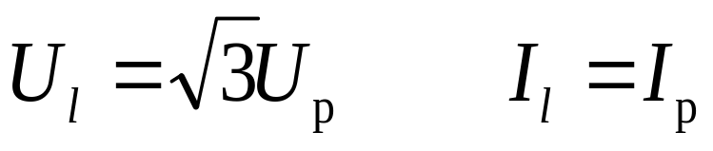
由此可知，在三相四线制供电系统中，保险丝绝对不能接在中线上，因为中线断开后，各相负载上的电压将随负载大小变化，过高的电压可能损坏电气设备。
从以上分析可以看出，在Y－Y联接的对称三相电路中，其负载电压电流关系为：

Slide 20
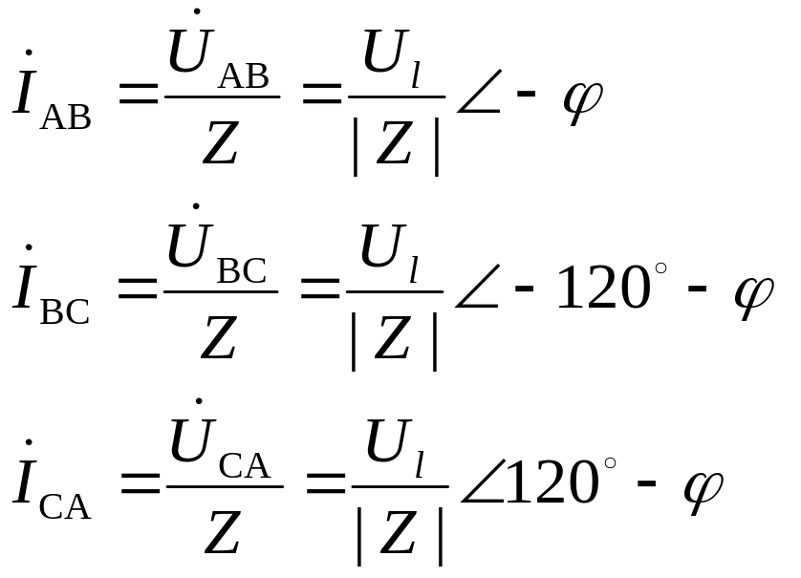
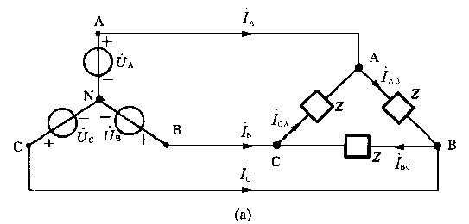
三、Y－Δ联接的三相电路
三相负载也可以按照三角形方式联接。图(a)表示Y形联接的对称三相电源和Δ联接的对称负载，这是一个对称三相电路。每相负载上的电压为线电压，其相电流为

Slide 21
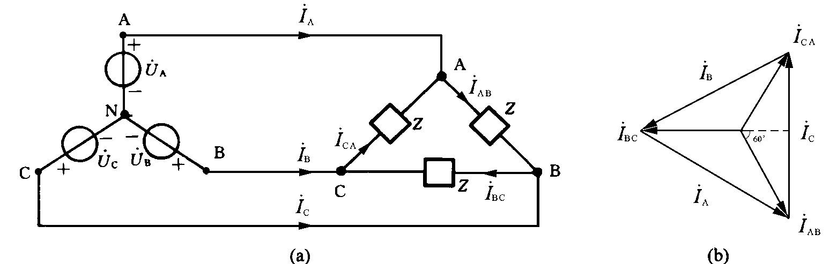
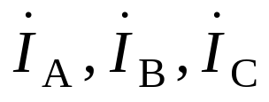
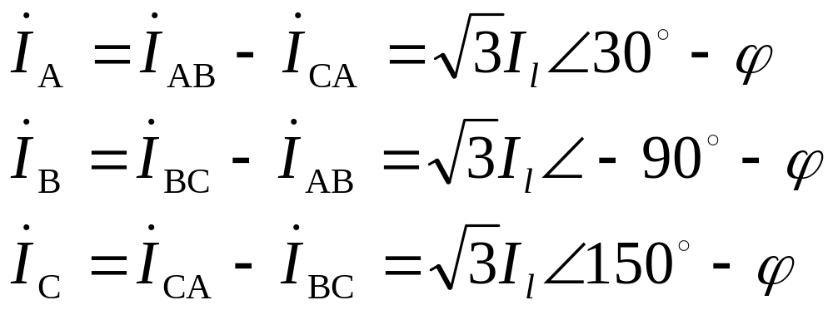
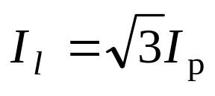
此时三根相线中的线电流为
由此看出，Y－Δ联接的对称三相电路中，线电流是相电流的 倍，即

